Slide 1

类型转换与输入校验
讲师：李刚

Slide 2
本次要点
内置类型转换
基于OGNL的类型转换
自定义类型转换器
局部类型转换和全局类型转换
类型转换的错误处理
输入校验
Struts 2的输入校验
国际化校验提示信息
内置校验器
客户端校验
校验器短路
规则文件的搜索规则

Slide 3
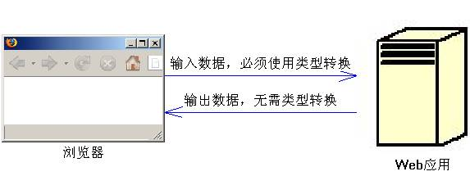
类型转换概述
HTTP请求参数都是字符串类型，MVC框架必须将这些字符串参数转换成相应的数据类型——这个工作是所有的MVC框架都应该提供的功能。

Slide 4
Struts 2的类型转换
Struts2的类型转换可以基于OGNL表达式，只要把HTTP参数命名为合法的OGNL表达式，就可以充分利用Struts 2的类型转换机制。
除此之外，Struts2提供了很好的扩展性，开发者可以非常简单地开发出自己的类型转换器，完成字符串和自定义复合类型之间的转化
如果类型转换中出现未知异常，类型转换器开发者无需关心异常处理逻辑，Struts 2的conversionError拦截器会自动处理该异常，并且在页面上生成提示信息。
Struts 2的类型转换器提供了非常强大的表现层数据处理机制，开发者可以利用Struts2的类型转换机制来完成任意的类型转换。

Slide 5
内置的类型转换
boolean和Boolean：完成字符串和布尔值之间的转换。
char和Character：完成字符串和字符之间的转换。
int和Integer：完成字符串和整型值之间的转换。
long和Long：完成字符串和长整型值之间的转换。
float和Float：完成字符串和单精度浮点值之间的转换。
double和Double：完成字符串和双精度浮点值之间的转换。
Date：完成字符串和日期类型之间的转换，日期格式使用用户请求所在Locale的SHORT格式。
数组：在默认情况下，数组元素是字符串，如果用户提供了自定义类型转换器，也可以是其他复合类型的数组。
集合：在默认情况下，假定集合元素类型为String，并创建一个新的ArrayList封装所有的字符串。

Slide 6
基于OGNL的转换
user.name－该请求参数将自动作为Action的User属性的name属性值。
user.pass－该请求参数将自动作为Action的User属性的name属性值。

Slide 7
基于OGNL转换的注意点
因为Struts 2将通过反射来创建一个复合类（User类）的实例，因此系统必须为该复合类提供无参数的构造器。
如果希望使用user.name请求参数的形式为Action实例的user属性的name属性赋值，则必须为user属性对应的复合类（User类）提供setName()方法，因为Struts 2是通过调用该方法来为该属性赋值的。当然Action类中还应该包含setUser()方法。

Slide 8
指定集合元素的类型
当集合元素没有泛型信息时，Struts 2允许显式指定集合元素的类型。
为了指定集合属性里元素的数据类型，需要指定2个部分：
  集合属性的名称。
  集合里元素的类型。
通过在局部类型转换文件中指定如下key-value对即可：
  Element_<PropName>=<ElementType>

Slide 9
自定义类型转换器
实现TypeConverter接口，这个接口就是自定义类型转换器必须实现的接口。
重写上面接口的convertValue(Map context, Object value, Class toType) 方法。

Slide 10
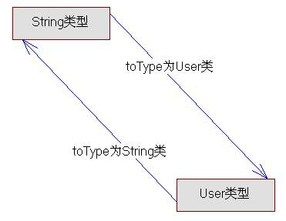
convertValue方法作用

Slide 11
convertValue方法的参数
第一个参数：context是类型转换环境的上下文。
第二个参数：value是需要转换的参数。随着转换方向的不同，value参数的值也是不一样的，当把字符串类型向User类型转换时，value是原始字符串数组；当需要把User类型向字符串类型转换时，value是User实例。
第三个参数：toType是转换后的目标类型，这个参数前面已经介绍了。

Slide 12
注册类型转换器
Struts2支持如下三种注册类型转换器的方式：
  注册局部类型转换器：局部类型转换器仅仅对某个Action的属性起作用。在Action所在路径，添加Action类名-conversion.properties。
  注册全局类型转换器：全局类型转换器对所有Action的特定类型的属性都会生效。在类加载路径下添加xwork-conversion.properties文件。
  使用JDK 1.5的注释来注册类型转换器：通过注释方式来注册类型转换器。

Slide 13
注册局部类型转换器
局部类型转换器对指定Action、指定属性起作用，每个属性只作用一次。
只要在局部类型转换文件中增加如下一行，即可指定局部类型转换器。
  <propName>=<ConverterClass>

Slide 14
注册全局类型转换器
全局类型转换器不对指定Action、指定属性起作用，而是对指定类型起作用，例如对所有类型为lee.User的属性起作用。
注册全局类型转换器在类加载路径下提供一个xwork-conversion.properties文件，通过在该文件中指定如下代码即可：
  <propType>=<ConvertClass>

Slide 15
简化的自定义类型转换器
Struts 2提供了一个StrutsTypeConverter抽象类，这个抽象类是DefaultTypeConverter类的子类。StrutsTypeConverter类简化了类型转换器的实现：该类已经实现了DefaultTypeConverter的convertValue方法。
StrutsTypeConverter将原来的convertValue方法分解成convertToString和convertFromString两个方法。

Slide 16
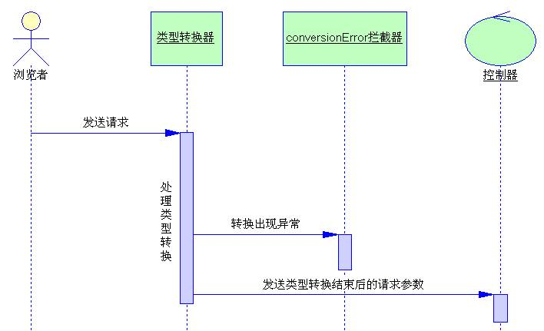
类型转换的处理流程

Slide 17
类型转换的错误处理
Action类继承Struts 2的ActionSupport类。
Struts2提供了一个名为conversionError的拦截器，该拦截器被注册在默认的拦截器栈中，它会负责处理类型转换过程中出现的错误。
当类型转换出现异常时，conversionError拦截器会处理该异常，转入名为input的逻辑视图，因此应该为该Action增加名为input的逻辑视图定义。
在input视图对应的页面中使用<s:fielderror/>标签输出类型转换错误信息

Slide 18
输出类型转换的错误提示
全局方式： 增加一个全局的国际化资源文件。该文件中定义一个如下key的国际化消息：
  xwork.default.invalid.fieldvalue
局部方式：增加一个Action范围的国际化资源文件。该文件中定义一个如下key的国际化消息：
  invalid.fieldvalue.<属性名>
局部方式可以专门为指定Action的、指定属性指定转换失败的错误提示。因此这种方式的错误提示可以更有针对性、更具体。

Slide 19
类型转换与输入校验
类型转换与输入校验相辅相成， 用户输入的数据，需要经过如下处理：
  1. 进行类型转换。
  2. 经过输入校验。 —— 让用户输入的数据满足我们的业务规则。

Slide 20
输入校验
输入校验分为客户端校验和服务器校验，客户端校验主要是过滤正常用户的误操作，通过JavaScript代码完成；服务器端校验是整个应用阻止非法数据的最后防线，通过服务器端编程实现。
客户端校验的主要作用是防止正常浏览者的误输入，仅能对输入进行初步过滤；对于恶意用户的恶意行为，客户端校验将无能为力。因此，客户端校验绝不可代替服务器端校验。
客户端校验也绝不可少，因为Web应用大部分浏览者都是正常的浏览者，他们的输入可能包含了大量的误输入，客户端校验把这些误输入阻止在客户端，从而降低了服务器的负载。

Slide 21
Struts 2的输入校验
与Struts 1相比，Struts 2的输入校验，非常有利于模块化开发。
需要校验哪个Action，
  1. 让Action继承ActionSupport基类。
  2. 为该Action增加校验规则文件。 —— Struts 2会自动加载该校验规则文件。3. 校验规则文件的文件名应该是Action类名-validation.xml。每个校验器就对应于一条校验规则！
  校验失败时，程序会去找名input的Result，因此需要配置一个名为input的result元素。

Slide 22
输出校验错误提示信息
如果在input逻辑视图对应的JSP页面中使用了xhtml主题的表单，表单控件自己就可以输出错误提示。
或者，在input逻辑视图对应的JSP页面中使用<s:fielderror/>标签来输出错误提示信息。
如果希望输出国际化错误提示，为<message .../>子元素指定key属性，该key属性指定是国际化提示信息对应的key。

Slide 23
内建校验器
required － 必填
requiredstring － 必填字符串
int － 整数校验器
double － 浮点数校验器
date － 日期校验器
expression － 表达式校验器（重要）
fieldexpression － 字段表达式校验器

Slide 24
内建校验器
email － 电子邮件校验器
url － URL校验器
visitor
conversion
stringlength －字符串长度校验器
regex － 正则表达式校验器

Slide 25
客户端校验
在Struts2应用中使用客户端校验非常简单，只需改变如下两个地方即可：
  将输入页面的表单元素改为使用Struts2标签来生成表单。
  为该<s:form.../>元素增加validate="true"属性即可。

Slide 26
客户端校验支持的校验器
required （必填校验器）；
requiredstring （必填字符串校验器）；
stringlength （字符串长度校验器）；
regex （表达式校验器）；
email （邮件校验器）；
url （网址校验器）；
int （整数校验器）；
double （双精度数校验器）。

Slide 27
客户端校验的注意点
Struts2的<s:form .../>元素有一个theme属性，不要将该属性指定为simple。
不要在校验规则文件的错误提示信息中使用key来指定国际化提示信息。

Slide 28
校验器配置风格
Struts 2提供了两种方式来配置校验规则的风格：
  字段校验器风格：是字段优先，称为字段校验器风格；
  非字段校验器风格：校验器优先，称为非字段校验器风格。

Slide 29
字段校验器风格
  <field name="被校验的字段">
  <field-validator type="校验器名">
  <param name="参数名">参数值</param>
  ...
  <message key="I18Nkey">校验失败后的提示信息</message>
  </ field-validator >
  ...
  </field>

Slide 30
非字段校验器风格
  <validator type="校验器名">
  <param name="fieldName">需要被校验的字段</param>
  <param name="参数名">参数值</param>
  ...
  <message key="I18Nkey">校验失败后的提示信息</message>
  </validator >

Slide 31
短路校验器
所谓校验器短路指的是：当某个输入参数同时违背多个校验规则时，系统只提示违反前面校验规则的提示信息。
设置校验器短路只需在<validator .../>元素或<field-validator .../>元素中增加short-circuit="true"即可。

Slide 32
校验器短路的原则
所有非字段校验器是最优先执行，如果某个非字段校验器校验失败了，则该字段上所有字段校验器都不会获得校验的机会。
非字段校验器的校验失败，不会阻止其他非字段校验的执行。
如果一个字段校验器校验失败后，则该字段下、且排在该校验失败的校验器之后的其他字段校验器不会获得校验的机会。
字段校验器永远都不会阻止非字段校验器的执行。

Slide 33
校验文件的搜索规则
假设系统有两个Action：BaseAction和RegistAction，则系统搜寻规则文件顺序如下：
  （1）BaseAction-validation.xml
  （2）BaseAction-别名-validation.xml
  （3）RegistAction-validation.xml
  （4）RegistAction-别名-validation.xml
即使找到第一个校验规则，系统还会继续搜索，不管有没有这4份文件，也不管是否找到配置文件，系统总是按固定顺序搜索。

Slide 34
校验器的执行顺序
校验器的执行顺序有如下原则：
  所有非字段风格的校验器优先于字段风格的校验器。
  所有非字段风格的校验器中，排在前面的会先执行。
  所有字段风格的校验器中，排在前面的会先执行。

Slide 35
自定义的输入校验
有些校验要求，它是具有一定的业务相关的，并不是通用的校验规则。例如：系统要求用户名不能与系统已有的用户名重复。
Struts 2允许开发者通过重写validate()进行校验。只有当要进行校验是与特定业务相关时，才考虑使用该方法。
推荐采用的校验方式
  (1) 优先考虑使用-validation.xml校验规则文件来进行输入校验。
  (2) 只有对于一些与特定业务相关的校验规则，考虑重写validate()方法来进行校验。

Slide 36
要点总结
类型转换与Struts 2内置的类型转换器
基于OGNL的类型转换
自定义类型转换器
局部类型转换和全局类型转换
类型转换的错误处理
输入校验的意义
Struts 2的输入校验
国际化校验提示信息
内置校验器
客户端校验
校验器短路
规则文件的搜索规则

